Slide 1

лето

Slide 2
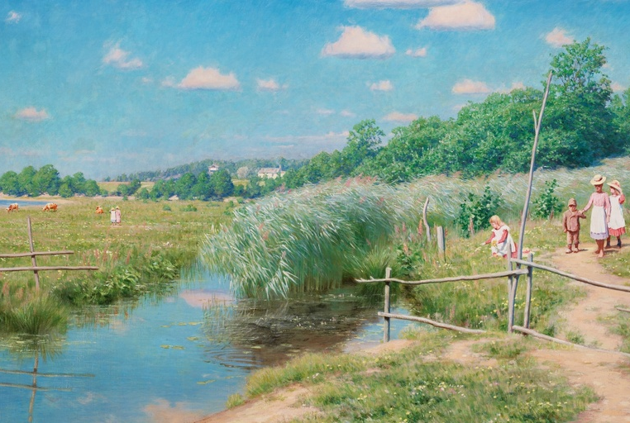
Вспомните и назовите летние месяцы

Slide 3
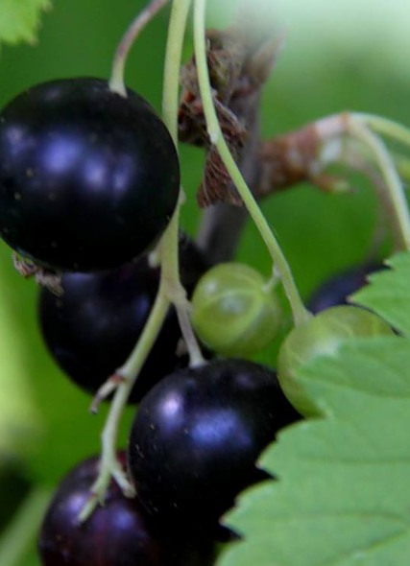
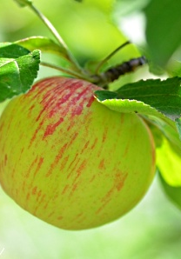
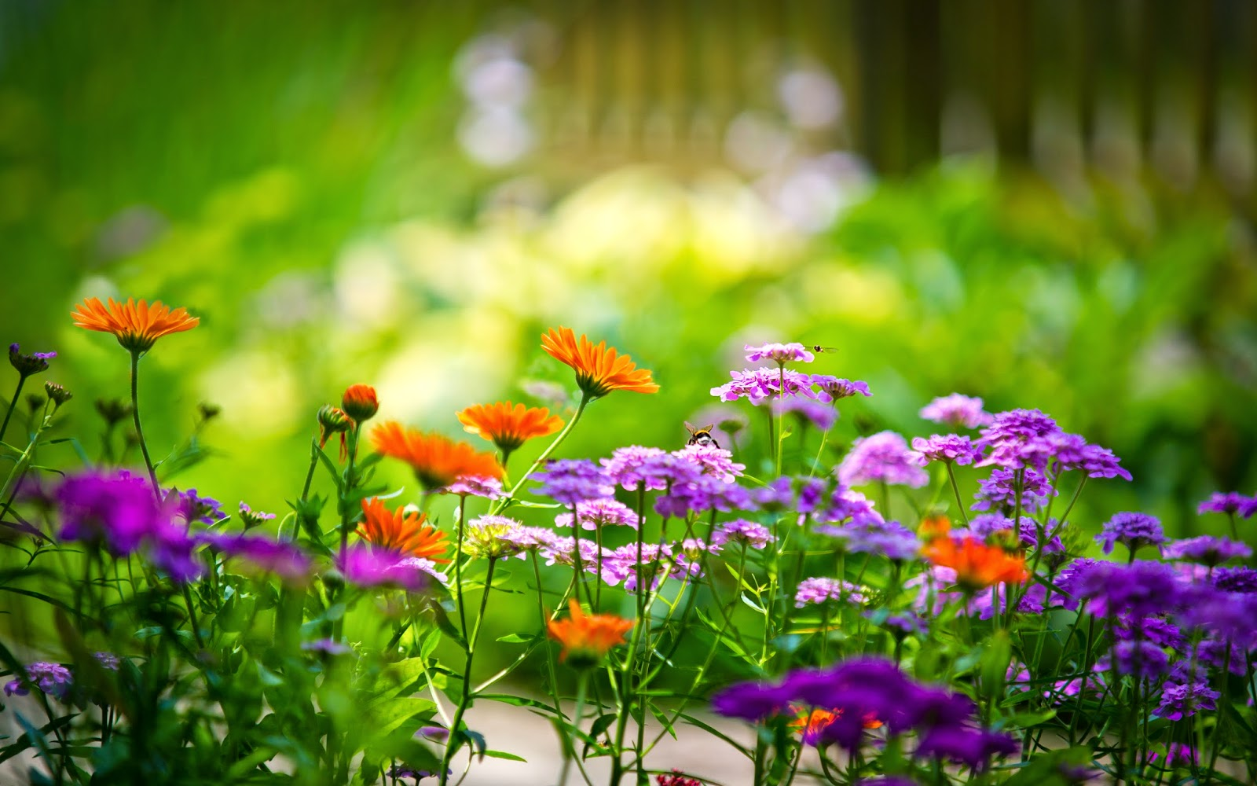
Июнь
Июль
Август

Slide 4
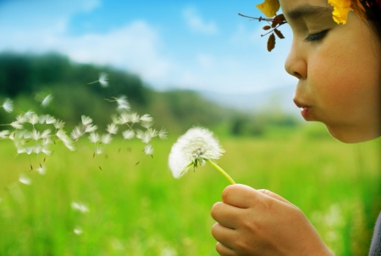
Какие приметы лета вы знаете?
Назовите их.

Slide 5
Приметы лета
Летом тепло и солнечно.
Дни длиннее, ночи короче.
На деревьях много листьев, растет трава, цветы.
В огороде поспевают овощи, ягоды.
У животных появляются детеныши.
Много летних игр на улице.
Приметы лета.
Летом тепло и солнечно.
Дни длинные, ночи короткие.
На деревьях много листьев, растет трава, цветы.
В огороде поспевают овощи, ягоды.
У животных появляются детеныши.
Много игр на улице.

Slide 6

Какие летние праздники вы знаете?

Slide 7


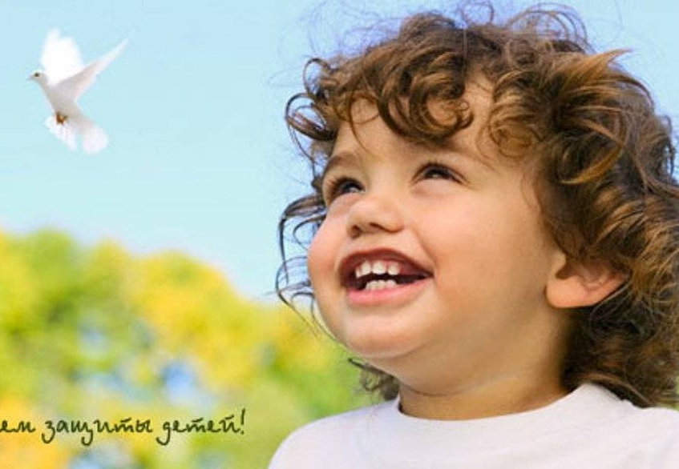
День защиты детей (1 июня) День независимости России (12 июня)
День семьи (8 июля)

Slide 8
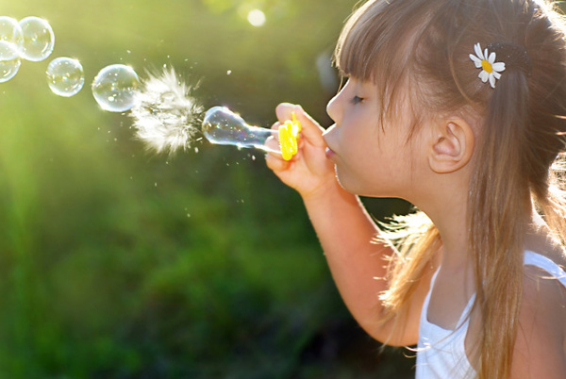
Во что можно играть летом?
(летние развлечения)

Slide 9
Летние развлечения
Летом можно ходить в лес, много гулять.
Играть в футбол.
Кататься на роликах.
Играть в волейбол, бадминтон.
Кататься на самокате.
Купаться.

Slide 10
Веселый перерыв
Лето к нам стучит в окно, отдохнуть пора давно.
Потянуться, наклониться, распрямиться, покрутиться.
Повернуться влево, вправо и опять начать сначала!
Потянуться, поклониться, распрямиться, покрутиться.
Влево, вправо повернуться и на место всем вернуться.

Slide 11
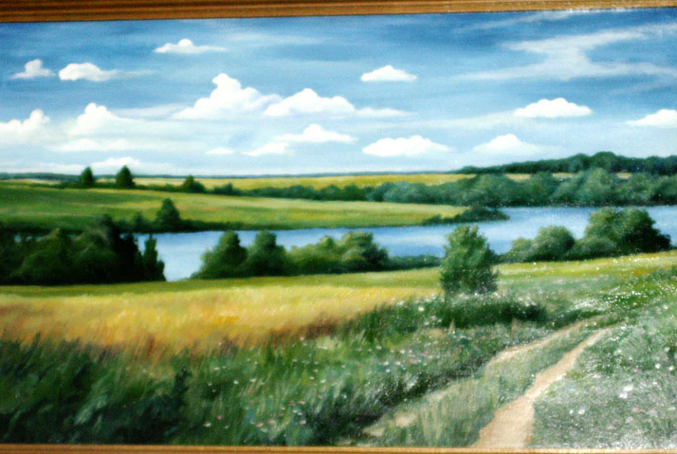
Пословицы и поговорки о лете.

Slide 12
Июньское тепло, милее шубы меховой.
День летний-за зимнюю неделю.
Лето пролежишь, зимой с сумой побежишь.
Люди рады лету, а пчелы цвету.
Не жди лета долгого, а жди лета теплого.
Июль косит и жнет, долго спать не дает.
В августе солнце греет, а вода холодеет.

Slide 13
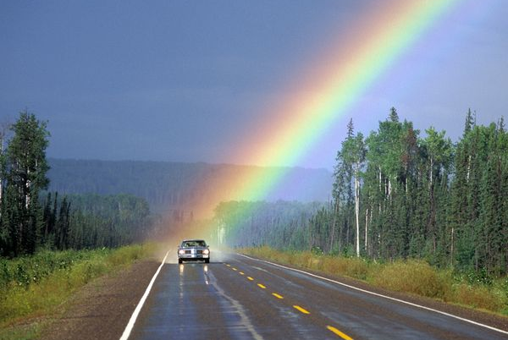
Загадки о лете

Slide 14
Сидит под потолком, кусается тайком., жужжит над ухом, но не муха.
(комар)
Про этот гриб все говорят, что и сырым его едят.
(сыроежка)
Дождик небо украшал, воду с солнышком мешал, краски взял семи цветов-разноцветный мост готов.
(радуга)
Если нет его, небо хмурится, если есть оно- люди жмурятся.
(солнце)
Когда будет лето в полном разгаре, нам дерево это «снежинки» подарит.
(тополь)

